Slide 1
ЮЖНЫЙ ФЕДЕРАЛЬНЫЙ УНИВЕРСИТЕТ
ИКТИБ | КАФЕДРА САИТ
Учёт товара и услуг в сервисном центре
Индивидуальное задание по дисциплине ВПК-8.
Введение в разработку на платформе 1С:Предприятие
Выполнил:
ст.гр. КТбо3-2 Кубанов А.А.
Принял:
Ассистент каф. САиТ Борисов А.Ю.
Таганрог 2026

Slide 2
Назначение

Slide 3
Конфигурация создана для автоматизации работы малых и средних сервисных центров по ремонту техники.
Ликвидация путаницы на складах: система ведет точный учет товара в реальном времени и блокирует проведение документов, если нужных деталей физически нет на складе.
Исключение человеческого фактора: автоматическая подстановка актуальных цен и умная фильтрация (программа показывает только те договоры, которые заключены с выбранным клиентом).
Контроль дефицита материалов: встроенный фоновый аудит каждые 5 минут сверяет остатки с нормами запасов и предупреждает руководство о нехватке деталей.
Ускорение обслуживания клиентов: рутинный процесс создания печатных бланков, актов и расчета сумм прописью теперь выполняется автоматически в один клик.
Кубанов А.А.
Слайд 3

Slide 4
Какие процессы оптимизирует
Складская логистика: оформление поступления материалов через «Приходные накладные» с автоматическим подсчётом остатков на конкретных складах.
Оформление ремонта и услуг: проведение документа «Оказание услуг» разделяет позиции на «Материалы» (для списания со склада) и «Услуги» (для фиксации работы мастера).
Финансовый учет и продажи: программа сама разносит данные по регистрам накопления, фиксируя выручку в разрезе клиентов, мастеров и договоров без ручного подсчета.
Анализ и отчетность: формирование управленческой отчетности по выручке и запасам происходит мгновенно на основе Системы компоновки данных (СКД).
Кубанов А.А.
Слайд 4

Slide 5
Функционал

Slide 6



|РОЛИ
Администратор
Полный доступ к метаданным, настройка цен, управление нормами запаса и учетными записями.
Мастер
Регистратура
Фронтюфис: работа с клиентами, оформление договоров и актов об оказании услуг.
Складская подсистема: оприходование запчастей, контроль остатков для проведения ремонтов.
Индивидуальное задание
Слайд 6

Slide 7
ОБЪЕКТЫ КОНФИГУРАЦИИ - СПРАВОЧНИКИ
Название справочника | Иерархия / Подчинение | Реквизиты (Тип данных) | Описание функционала
Номенклатура | Иерархический | ВидНоменклатуры ЦенаЗакупки | Содержит перечень запчастей, расходных материалов и видов ремонта.
Склады | Нет | — | Список мест хранения материальных ценностей (например, «Основной склад»).
Клиенты | Нет | — | Центральная база контрагентов (физических и юридических лиц). Имеет индивидуальную форму элемента.
Договоры | Подчинен справочнику Клиенты | ДатаЗаключения (Дата) | Хранит сведения о соглашениях.
Сотрудники | Нет | — | Содержит перечень сотрудников
1 С:Предприятие 8.5
Слайд 7

Slide 8
ОБЪЕКТЫ КОНФИГУРАЦИИ - ДОКУМЕНТЫ
Название документа | Реквизиты шапки (Тип данных) | Табличные части и их реквизиты (Тип данных)
ПриходнаяНакладная | Склад | СписокМатериалов: Материал Количество Цена Сумма
ОказаниеУслуг | Клиент Договор Мастер Склад ИтоговаяСумма | СписокНоменклатуры: Номенклатура Количество Цена Сумма
1 С:Предприятие 8.5
Слайд 8

Slide 9
ОБЪЕКТЫ КОНФИГУРАЦИИ – РЕГИСТРЫ СВЕДЕНИЙ
Имя регистра | Периодичность / Свойства | Измерения | Ресурсы | Назначение
ЦеныНоменклатуры | Непериодический | Номенклатура | Цена (Число) | Хранит актуальные цены реализации товаров и услуг.
НормыЗапасаТоваров | Непериодический | Номенклатура | Норма (Число) | Задает неснижаемый остаток товара на складе для автоматического контроля дефицита.
ЖурналПроверкиЗапасов | Периодический | Проверка, Номенклатура | Остаток, Норма, Недостача, Сообщение (Строка) | Фиксирует результаты автоматического аудита складов.
1 С:Предприятие 8.5
Слайд 9

Slide 10
ОБЪЕКТЫ КОНФИГУРАЦИИ – РЕГИСТРЫ НАКОПЛЕНИЙ
Имя регистра | Тип регистра | Измерения | Ресурсы | Назначение
ОстаткиМатериалов | Остатки | Склад, Материал | Количество | Используется для контроля и списания складских запасов в реальном времени.
Продажи | Обороты | Номенклатура, Клиент, Договор, Мастер | Количество, Сумма | Накапливает информацию о выручке в разрезе всех ключевых аналитик.
1 С:Предприятие 8.5
Слайд 10

Slide 11
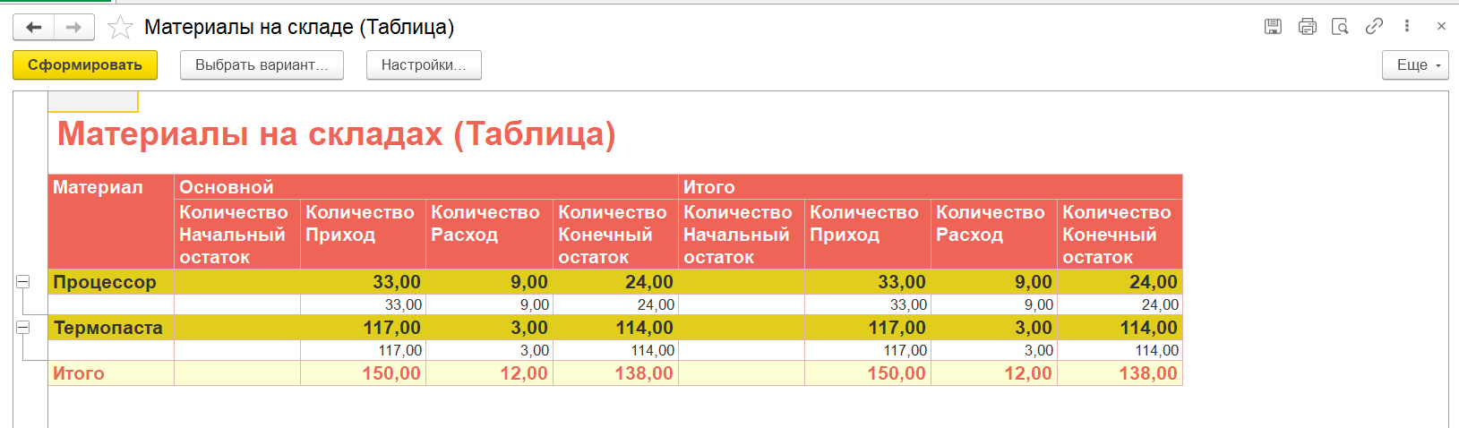
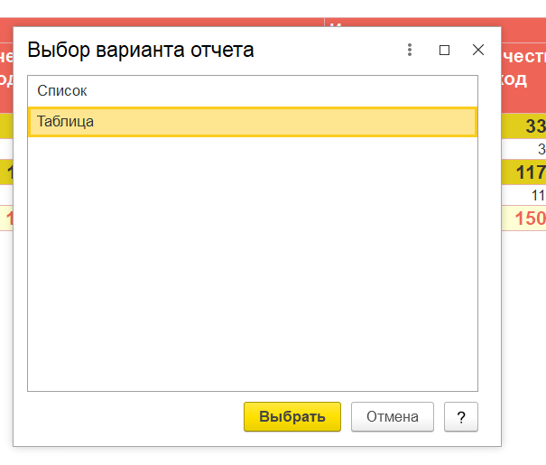
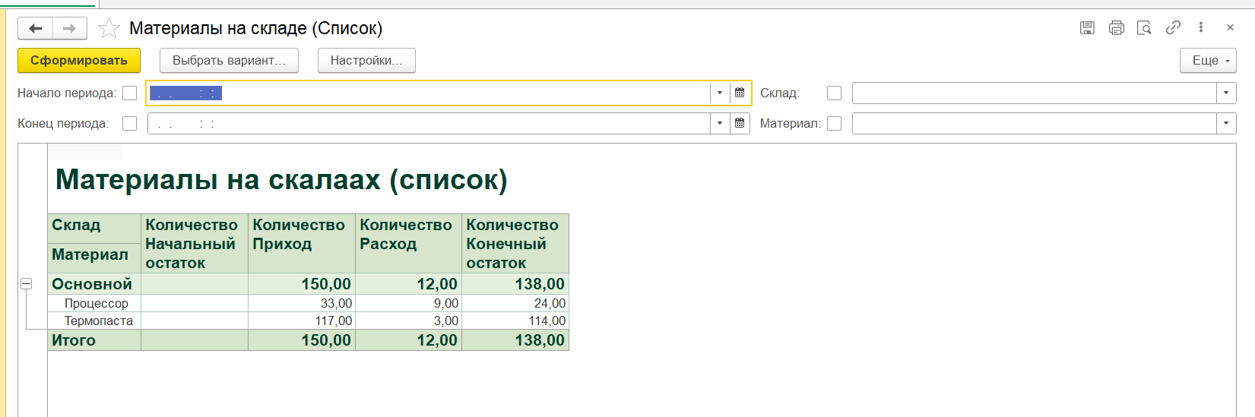
Отчёт «Материалы на складах»
1 С:Предприятие 8.5
Слайд 11

Slide 12
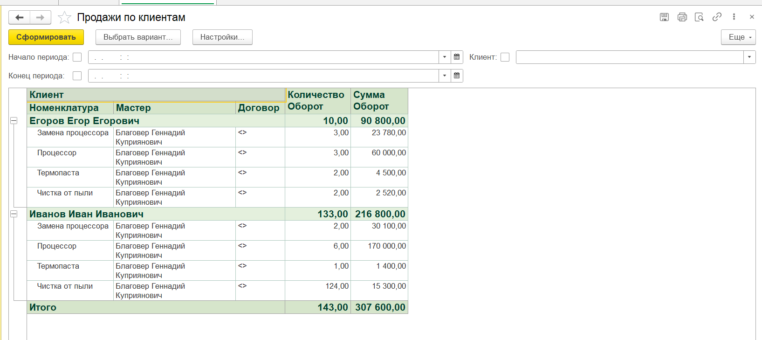
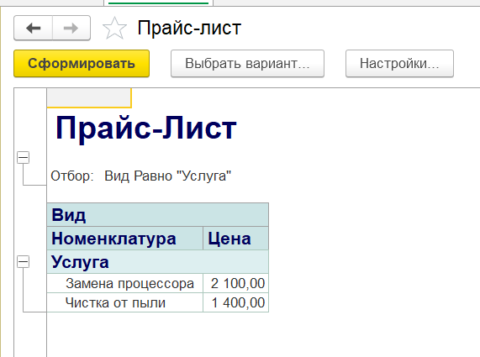
Отчёт «Прайс-лист» и «Отчёт по клиентам»
1 С:Предприятие 8.5
Слайд 12

Slide 13
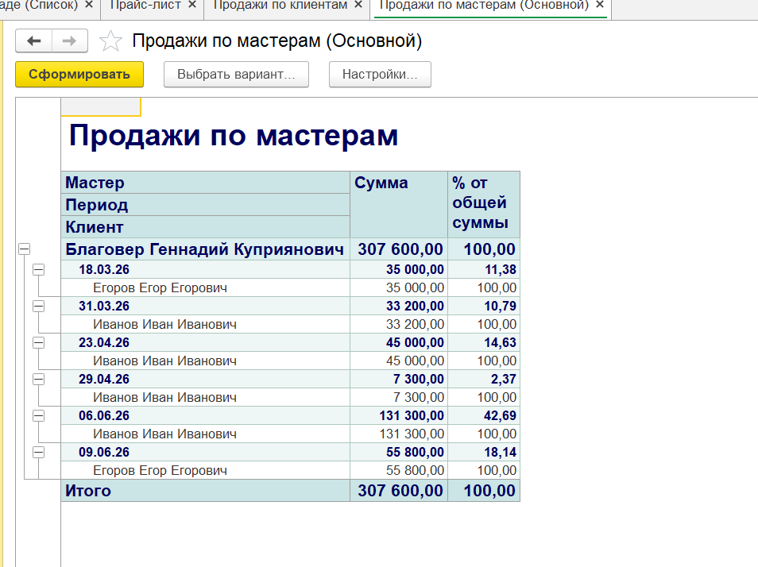
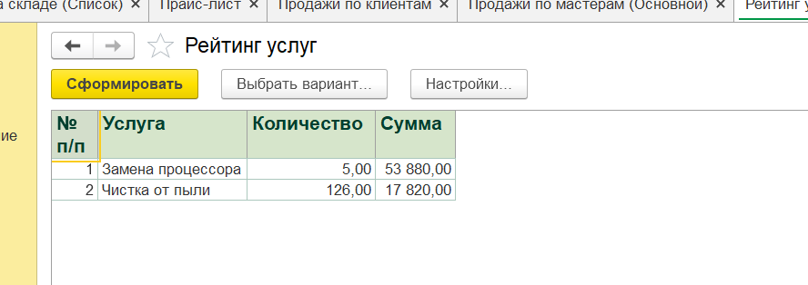
Отчёт «Продажи по мастерам» и «Рейтинг услуг»
1 С:Предприятие 8.5
Слайд 13

Slide 14
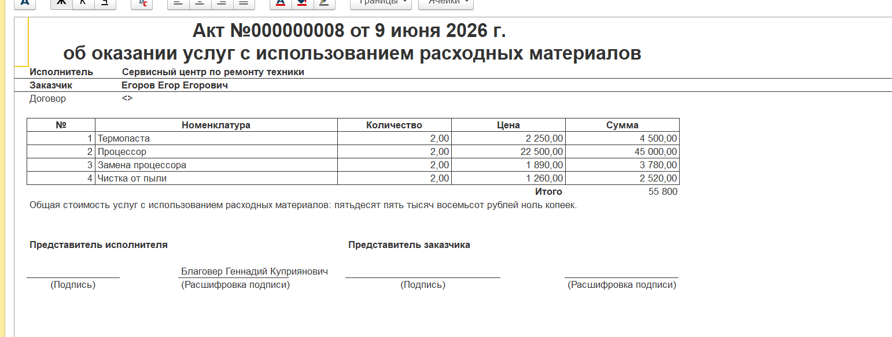
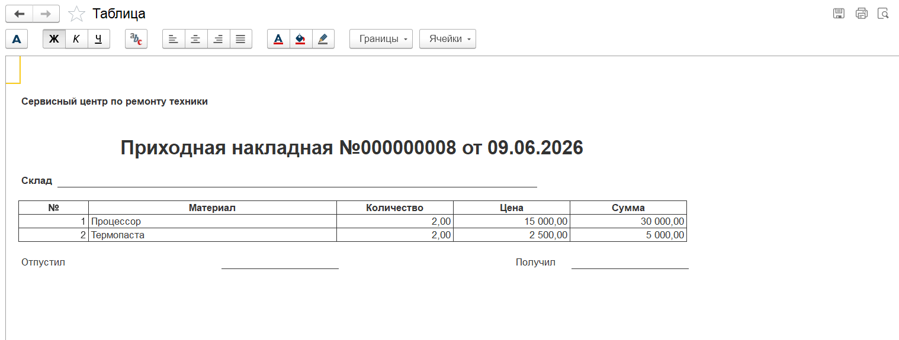
Печатая форма «Оказание услуг» и «Приходная накладная»
1 С:Предприятие 8.5
Слайд 14

Slide 15
Демонстрация

Slide 16
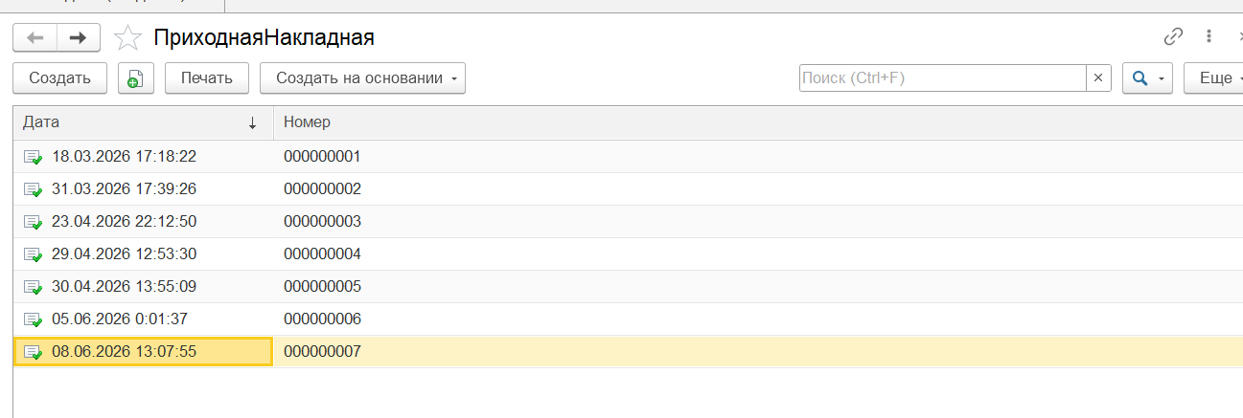
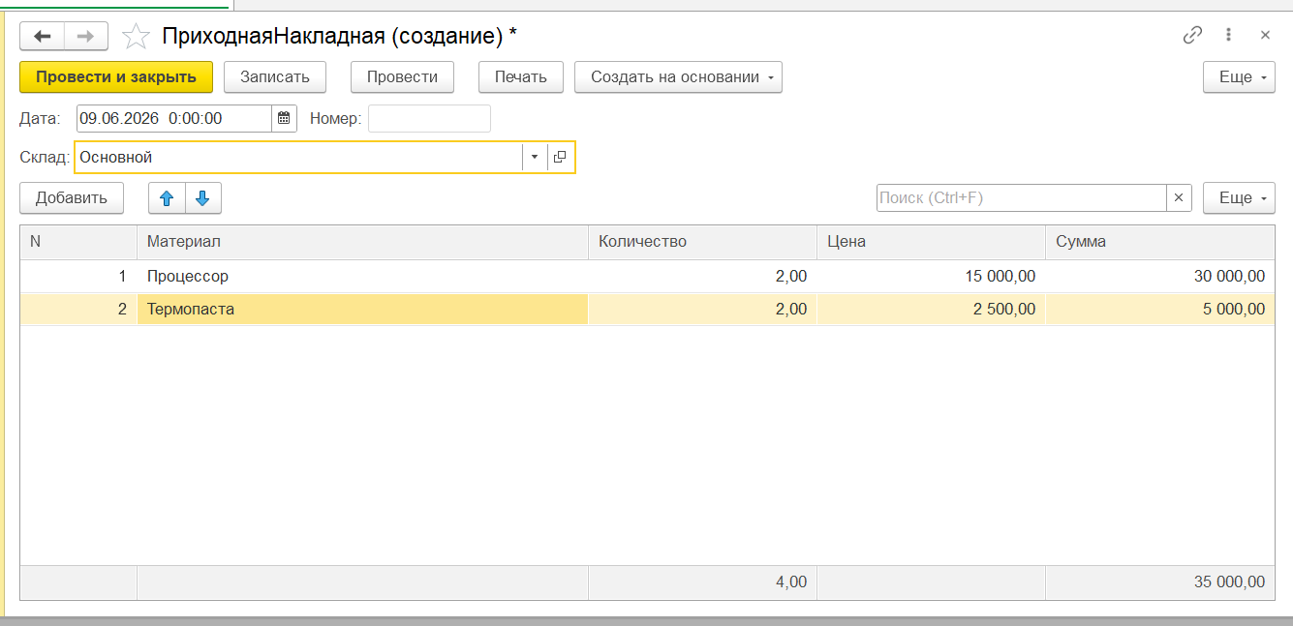
Документ «Приходная Накладная»

Slide 17
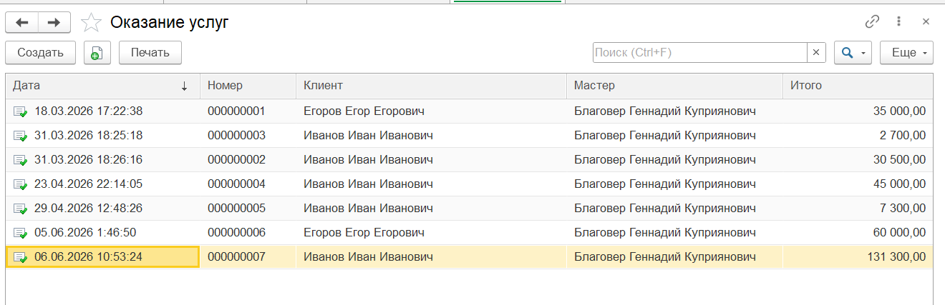
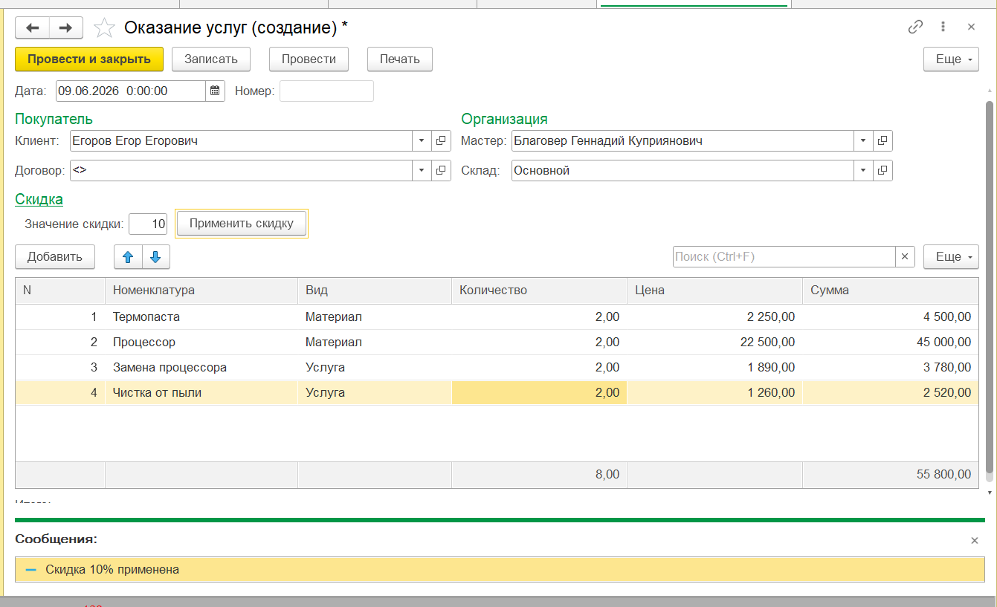
Документ «Оказание Услуг»
1 С:Предприятие 8.5
Слайд 17

Slide 18
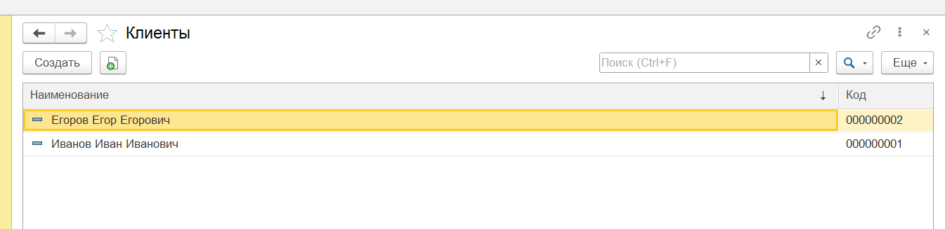
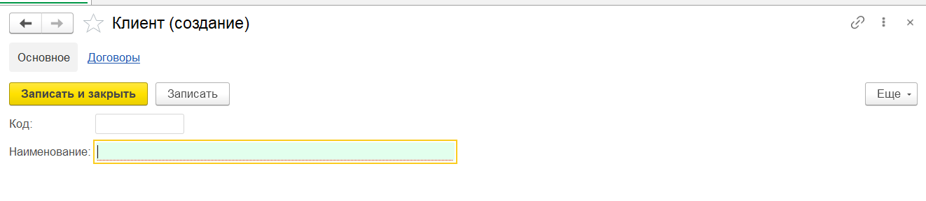
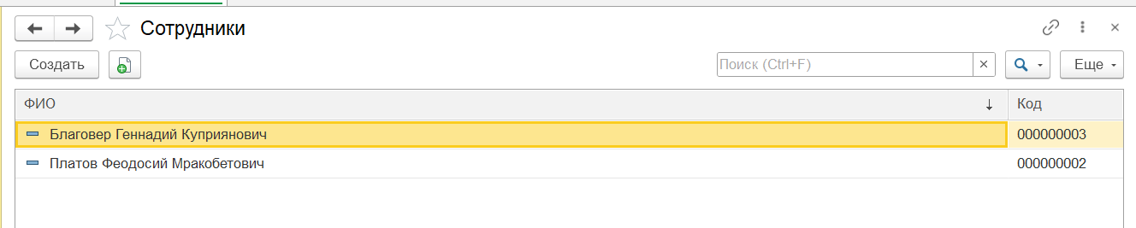
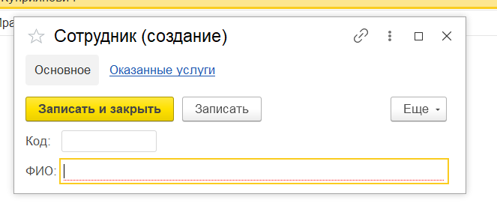
Заполнение списков «Клиенты» и «Сотрудники»
1 С:Предприятие 8.5
Слайд 18

Slide 19
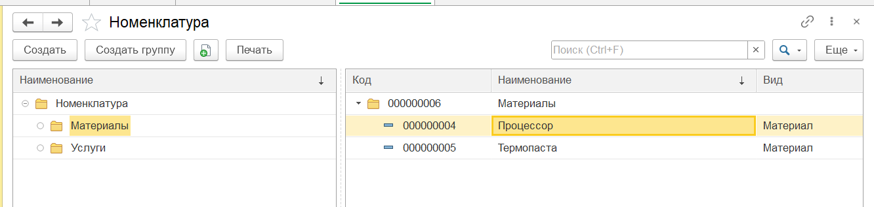
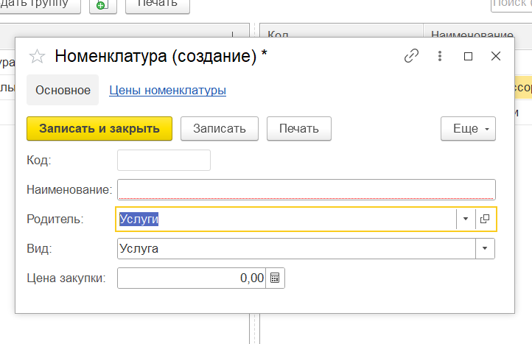
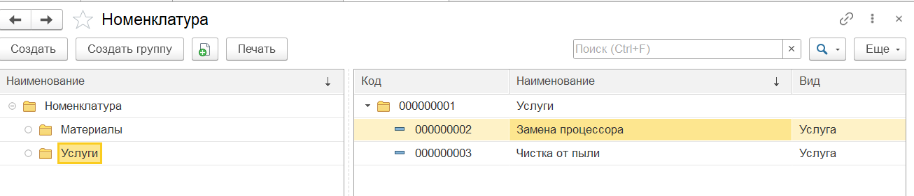
Заполнение списков «Номенклатура»
1 С:Предприятие 8.5
Слайд 19

Slide 20
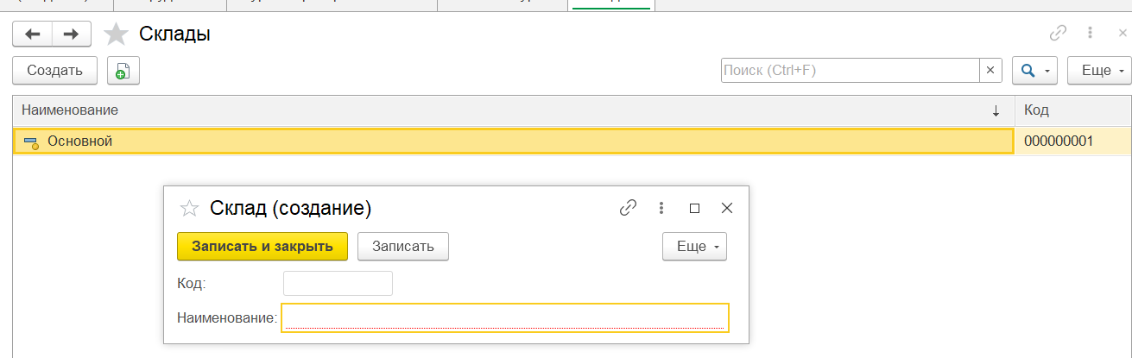
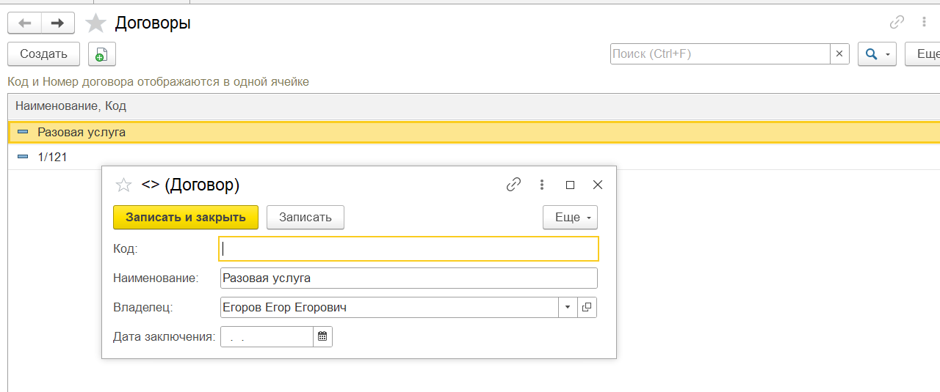
Заполнение списков «Склады» и «Договоры»
1 С:Предприятие 8.5
Слайд 20

Slide 21
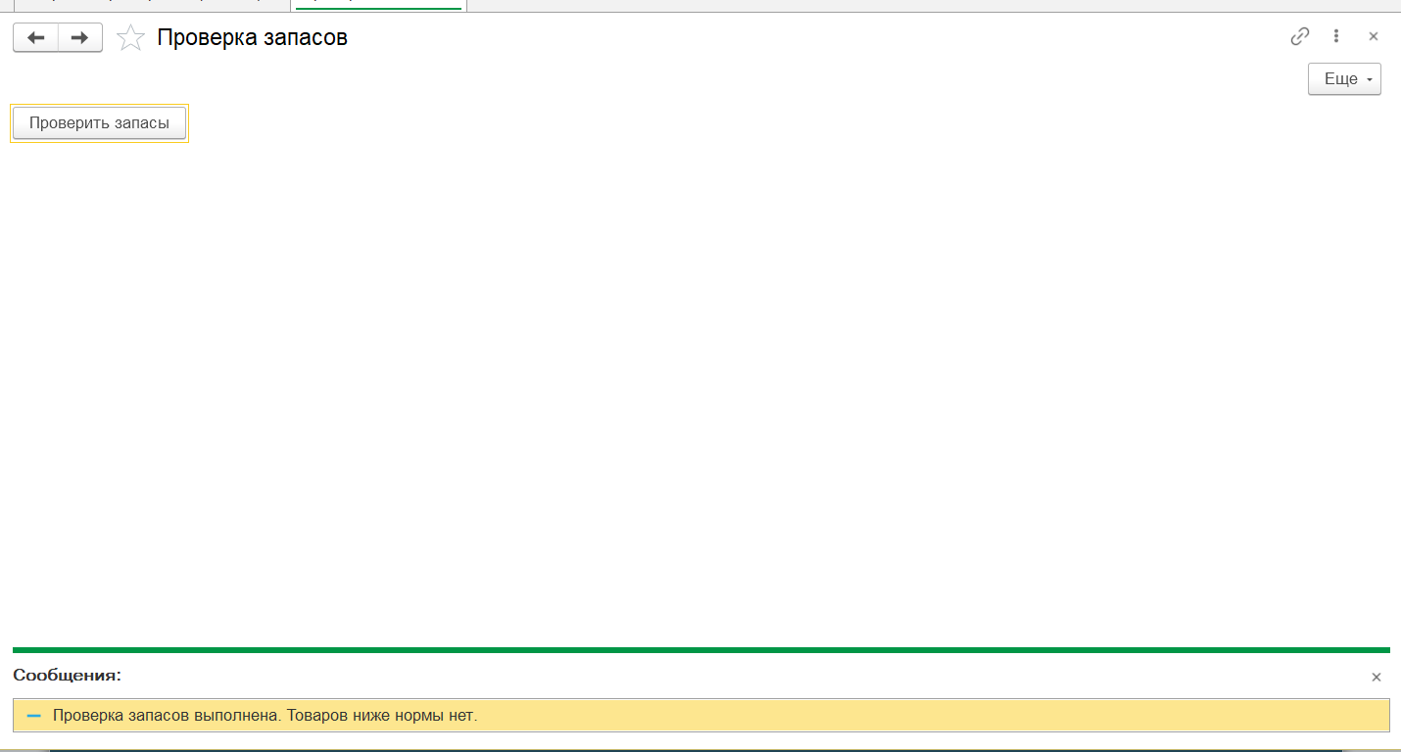
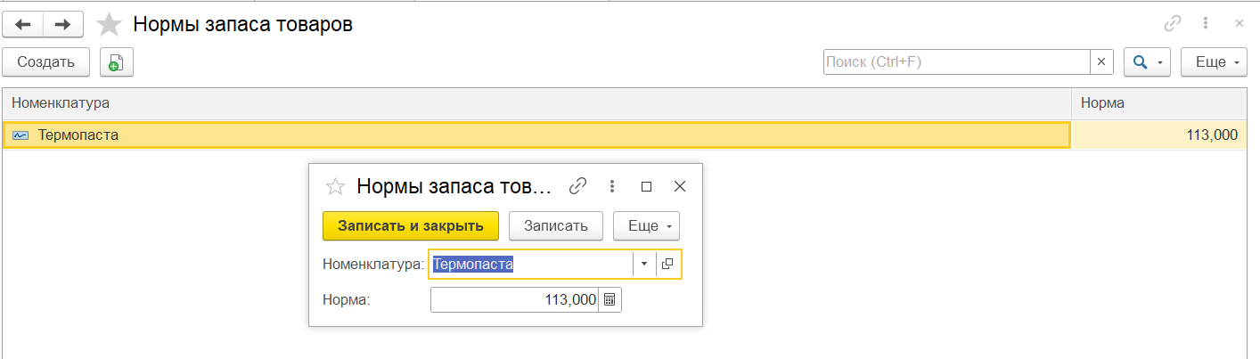
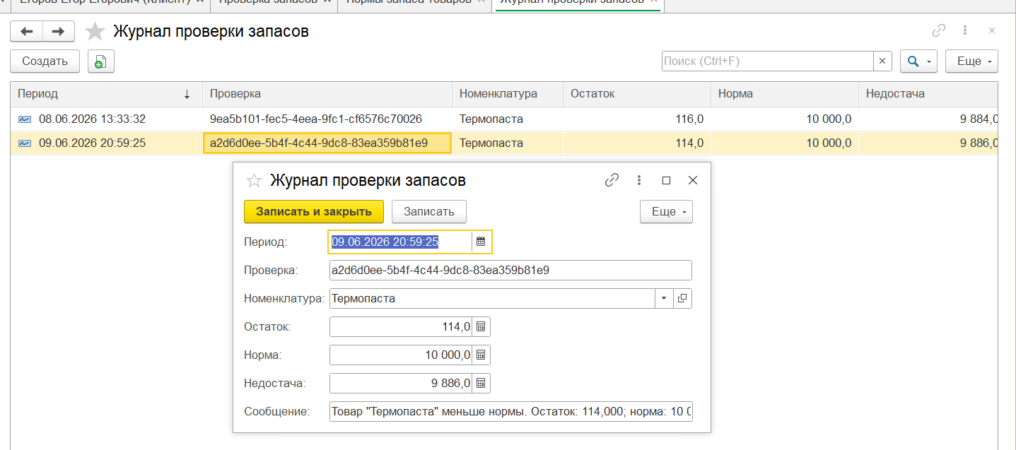
Отдельный функционал «Проверка запасов»
1 С:Предприятие 8.5
Слайд 21

Slide 22

Разработанная конфигурация успешно решает задачи автоматизации сервисного центра, объединяя складской логистический и финансовый учет в единую удобную цифровую среду. Внедрение системы позволило полностью исключить ошибки ручного ввода, автоматизировать проверку остатков материалов на складах и значительно ускорить обслуживание клиентов за счет моментального формирования готовых печатных документов с суммами прописью.

